Slide 1
INFLUÊNCIA DA MUDANÇA COMPORTAMENTAL CAUSADA PELO CORONAVÍRUS NA QUALIDADE DA ÁGUA DAS LAGOAS DE INTERIOR DO LITORAL NORTE DO RIO GRANDE DO SUL
Autores: Louidi Lauer Albornoz; Aline Pericolo Sgiers; Andreia Della Casa; Gustavo Rodrigues dos Santos; Salatiel Wohlmuth da Silva

Slide 2
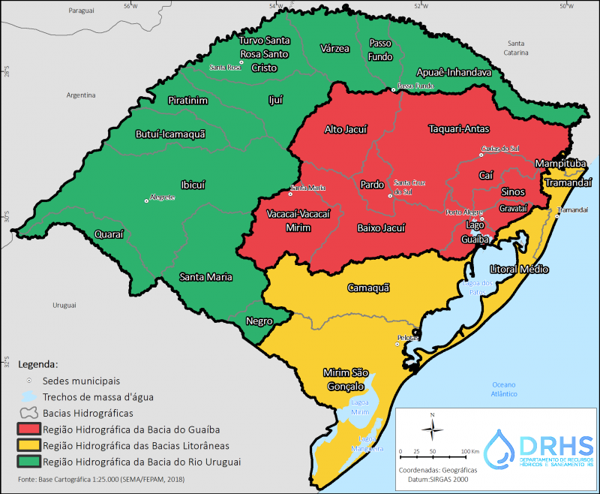
Introdução
Bacia hidrográfica do Litoral
≈ 20,1 % da área do Estado do RS.
População total ≈1.231.293 habitantes (2019)
12,1 % População do RS
80 municípios
Dividido em cinco bacias
Tramandaí
Litoral Médio
Camaquã
Mirim São Gonçalo
Mampituba
Fonte: http://www.fepam.rs.gov.br/qualidade/regioes_hidro.asp

Slide 3
Objetivo
Realizar um diagnóstico da qualidade da água das lagoas de interior do litoral norte do Rio Grande do Sul.
Objetivos Específicos
Coletar amostras de água em diferentes lagoas localizadas no litoral norte do RS;
Caracterizar física, química e biologicamente visando comparar os resultados de caracterização ambiental antes e depois da pandemia por coronavírus.
Comparar com os valores máximos em cada classe definida na resolução do CONAMA nº 357/2005 (CONAMA, 2005).

Slide 4
Material e métodos
Os pontos de coleta do trabalho estavam localizados em lagoas do RS e escolhidos através do software Google Earth®.
Para avaliar o impacto ambiental nessas lagoas ao longo do tempo, a rota acima descrita foi percorrida nos verões do ano de 2018 e 2021.
Foram coletadas amostras de água nas lagoas mencionadas acima, totalizando 13 pontos de coleta, conforme o Guia Nacional de Coleta e Preservação de Amostras (ANA, 2011).

Slide 5
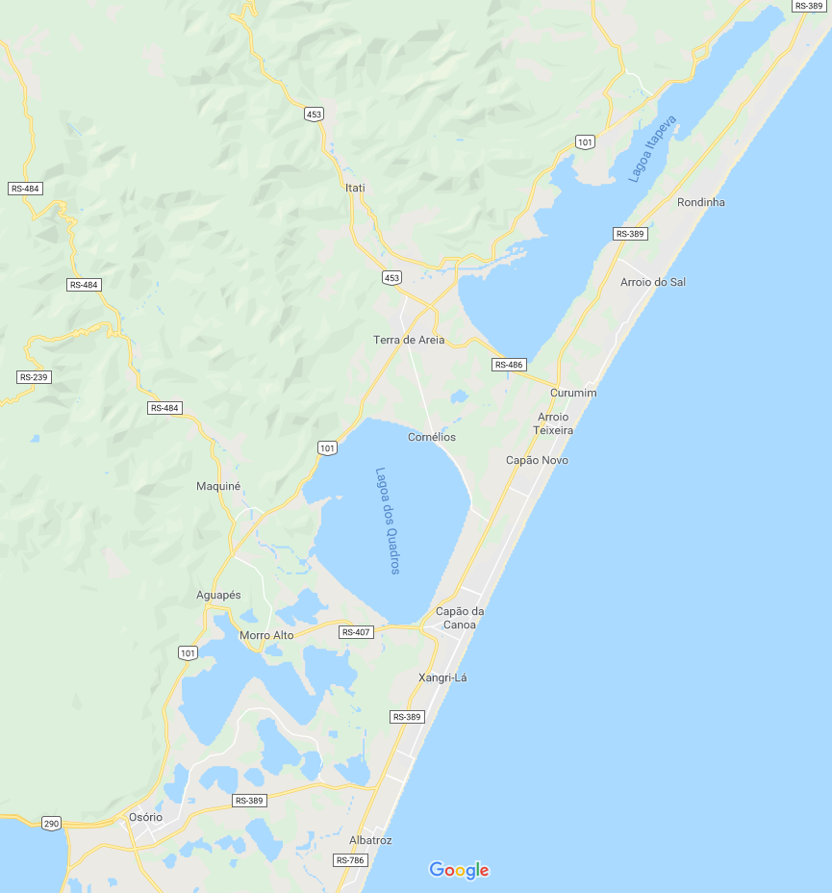

Material e métodos
Lagoa Itapeva
Canal das Três Forquilhas
Lagoa dos Quadros
Canal do Rio Tramandaí
Lagoa das Malvas
Lagoa do Palmital
Lagoa do Peixoto

Slide 6
Material e métodos
Todos os frascos com amostras foram congelados e enviados ao laboratório para a realização das análises.
As análises físico-químicas realizadas foram: pH, cor verdadeira, turbidez, fósforo total, nitrogênio total kjeldahl (NTK), sólidos dissolvidos totais (SDT), clorofila a, fluoreto, cloreto, nitrito e nitrato. Todas as análises foram realizadas de acordo com o Standard Methods (APHA, 2012).

Slide 7
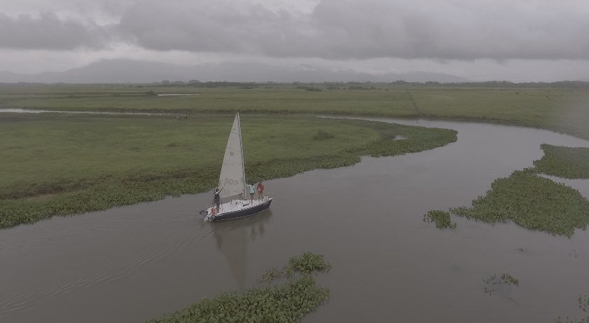
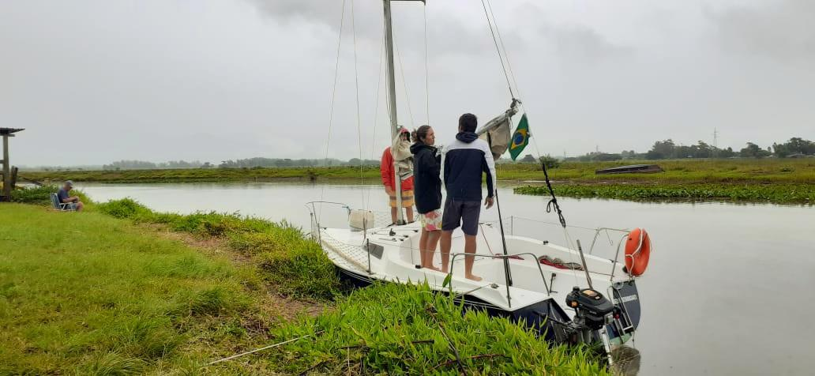
Resultados e discussão
Os resultados obtidos para cada ponto de coleta para cada ano (2018 e 2021) foram comparados com os limites máximos de cada classe de enquadramento apresentados na resolução do CONAMA nº 357/2005.

Slide 8
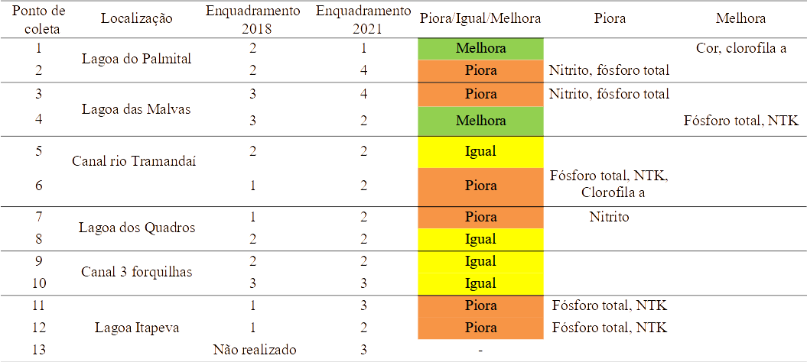
Resultados e discussão

Slide 9
Resultados e discussão
A comparação indicou uma piora em diversos pontos de coleta, principalmente em relação a concentração de nutrientes (fósforo total e de formas de nitrogênio).
Com as imagens de satélite dos pontos de coleta foi realizada a análise de possíveis fontes de poluição antrópica nas lagoas, indicando que as principais fonte de poluição se devem ao lançamento de esgotos domésticos não tratados ou parcialmente tratados e de culturas de arroz.

Slide 10
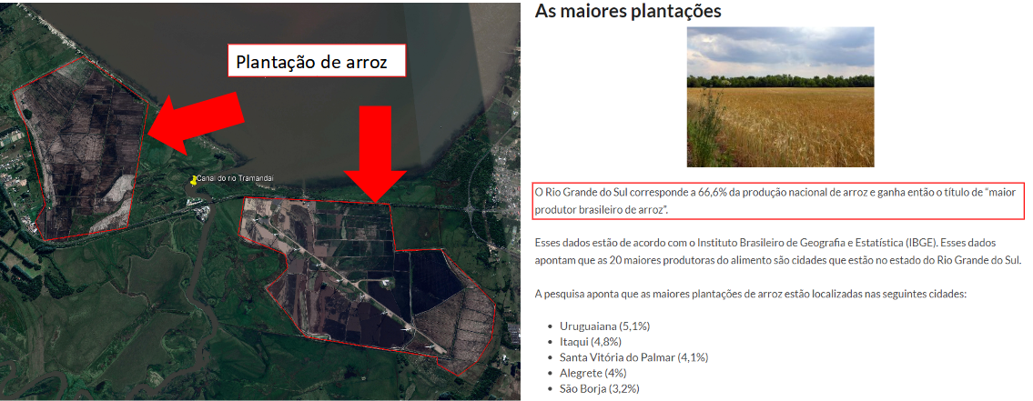
Resultados e discussão

Slide 11
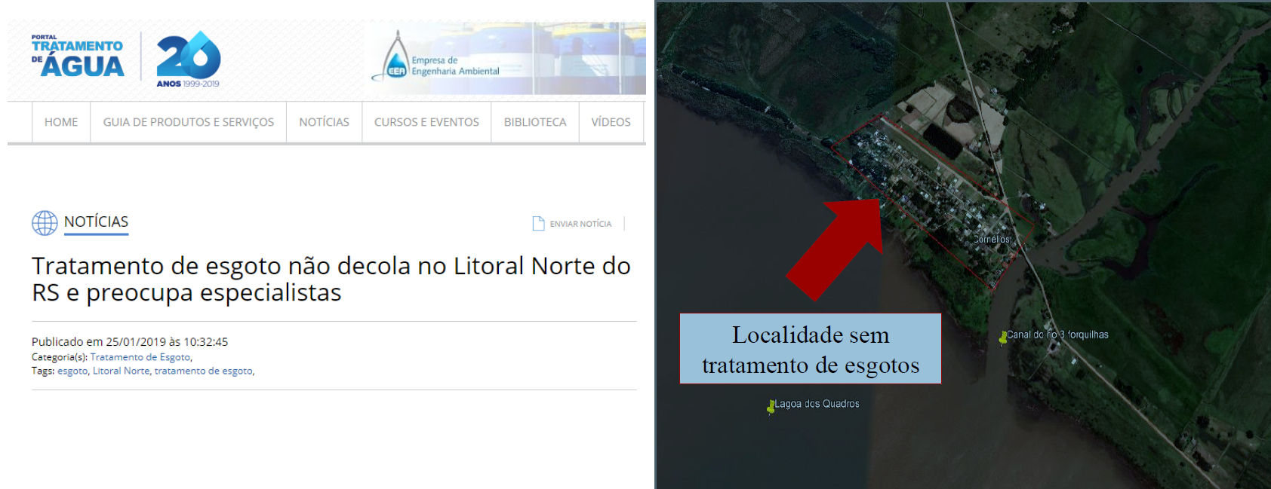
Resultados e discussão

Slide 12
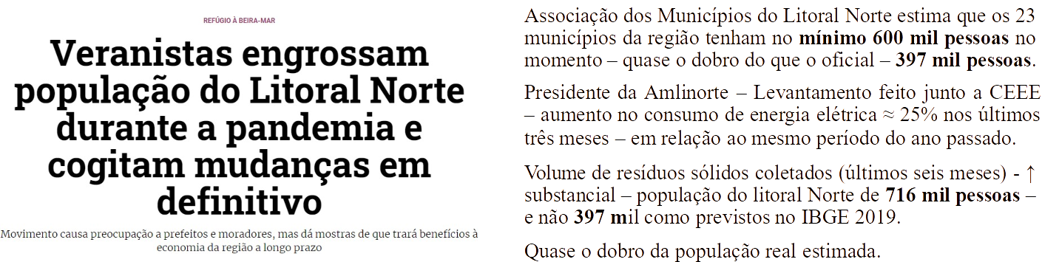
Resultados e discussão
Esse aumento da população presente nos locais devido a pandemia por coronavírus, onde se observou a migração de pessoas das grandes cidades para zonas litorâneas.

Slide 13
Conclusões
Com os resultados das caracterizações físico-químicas obtidas das amostras de água coletadas em diferentes pontos períodos (2018 e 2021), foi possível realizar o enquadramento dos corpos de água em relação aos parâmetros de qualidade constantes na Resolução do CONAMA 357/2005.
Os resultados indicaram o aumento da contaminação antrópica do ano de 2021 em relação ao ano de 2018, principalmente devido ao aumento de nutrientes.

Slide 14
Referências
ANA. Guia nacional de coleta e preservação de amostras: água, sedimento, comunidades aquáticas e efluentes líquidos. Companhia Ambiental do Estado de São Paulo. CETESB. Brasília. 2011.
APHA/AWA/WEF. Standard Methods for Examination of the Water and Wastewater. 22nd Edition. Washington, 2012.
CONAMA. Resolução nº 357, de 17 de março de 2005. Dispõe sobre a classificação dos corpos de água diretrizes ambientais para o seu enquadramento, bem como estabelece as condições e padrões de lançamento de efluentes, e dá outras providências. Brasília, 18 jan. 2005. Disponível em: <http://www.mma.gov.br/port/conama/res/res05/res35705.pdf>. Acesso em: 03 mar. 2021.

Slide 15



Agradecimentos

Slide 16
OBRIGADO!
Salatiel W. da Silva
salatiel.silva@ufrgs.br

